Slide 1
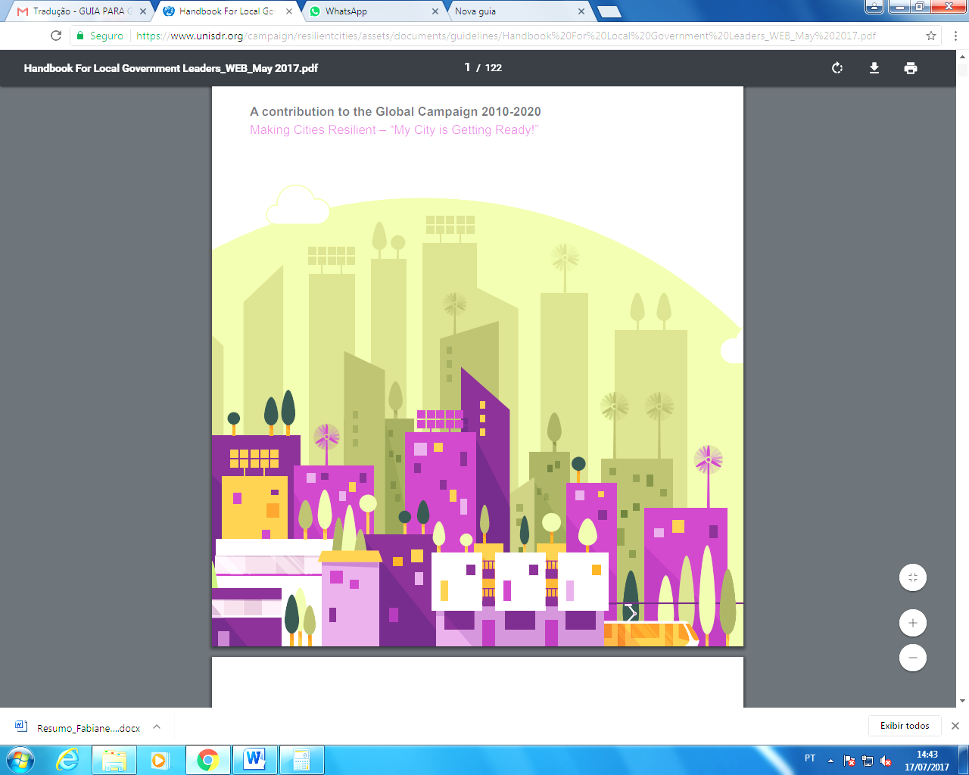



PLANO MUNICIPAL DE RESILIÊNCIA
PMR

Slide 2



Ao final desta aula você será capaz de:
Entender o que é o Plano Municipal de Resiliência (PMR);
Entender o uso dos indicadores urbanos locais;
Aprender a planejar o PMR;
Entender como aplicá-lo na sua cidade.
Notes:
2

Slide 3
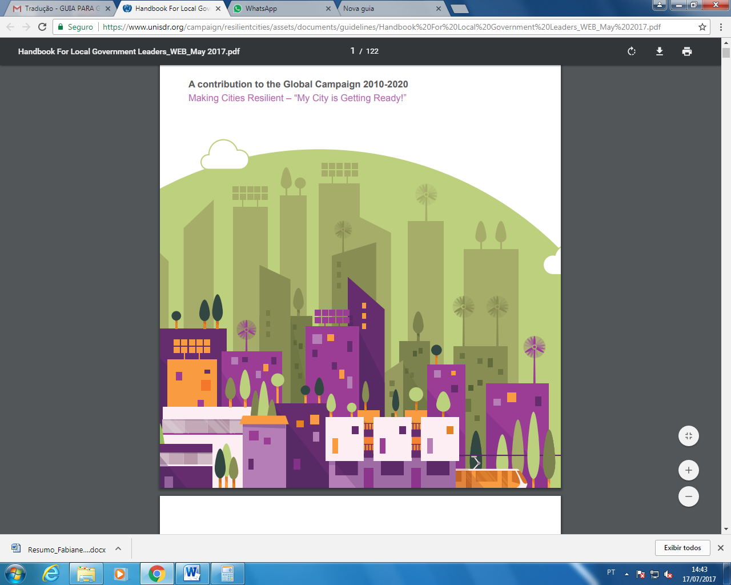
  Plano Municipal de Resiliência
  O QUE É?

Slide 4

O Escritório das Nações Unidas para Redução de Riscos de Desastres (UNISDR) tem desenvolvido uma série de “indicadores urbanos locais” para que as cidades possam avaliar sua resiliência.
Os indicadores urbanos locais permitem colocar as principais fortalezas e desafios de uma cidade com relação aos desastres e a RRD, além de oferecer uma orientação sobre a forma de abordar os problemas identificados através de um plano de ação e/ou estratégia.
O objetivo da criação de planos de ação deve ser o de evitar a criação de riscos, fomentar a redução de risco existente e fortalecer a resiliência econômica, social, ambiental e de saúde.
Notes:
4

Slide 5
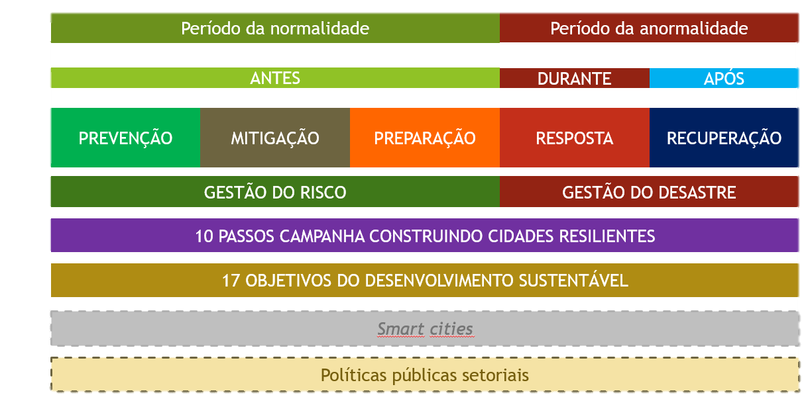
Estruturação da gestão integrada do risco de desastre
(PINHEIRO, 2017)
Notes:
5

Slide 6
  Plano Municipal de Resiliência
  COMO COLOCÁ-LO
  EM PRÁTICA?

Slide 7
O propósito dos indicadores urbanos locais é ajudar as cidades a identificar dificuldades específicas que podem ser remediadas através de medidas concretas.
Por isso, os governos locais devem elaborar planos de ação e estratégias de RRD realistas. Estas estratégias têm que considerar diferentes escalas de tempo, incluir objetivos, indicadores e cronogramas;
Cada plano de ação deve incluir os procedimentos operacionais anuais para garantir seu financiamento e implantação.
Notes:
7

Slide 8
  Plano Municipal de Resiliência
  EXEMPLO

Slide 9

Tabela resumo para orientar o trabalho de formulação do plano, para cada um dos passos estudados:
# | OBJETIVO/ÁREA DE TRABALHO | AÇÃO | INDICADORES | TEMPO | RESPONSÁVEL
1
2
3
4
5
6
7
8
- Orçamento:
- Mecanismos de implantação:
Continue assistindo o Resiliência na Real!
Notes:
9

Slide 10

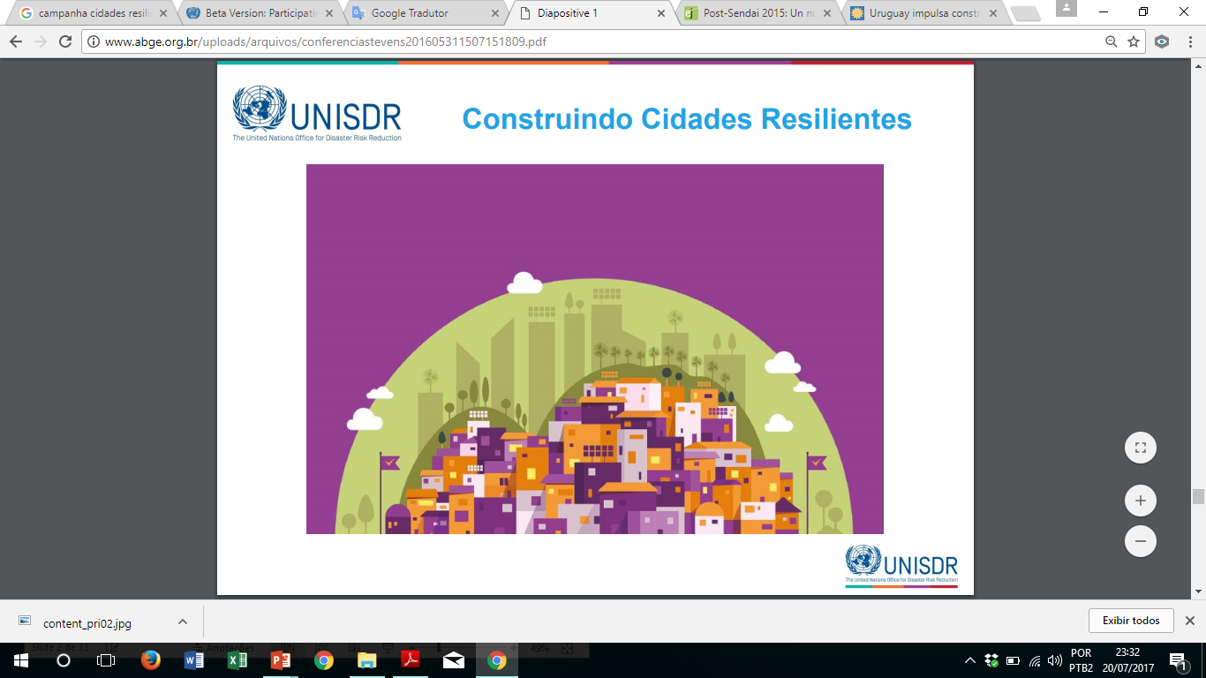
O B R I G A D O !

